Slide 1
문자열/텍스트 처리

Slide 2
목차
문자열 생성
문자열 인덱싱과 슬라이싱
문자열 포매팅
문자열 관련 함수들
- count(), index(), find()
- strip(), lstrip(), rstrip()
- lower(), upper(), capitalize()
- split(), join()

Slide 3
1.문자열
문자, 단어 등으로 구성된 문자들의 집합
큰따옴표(“)(“””), 작은따옴표(‘)(‘’’)
txt1 ="hello world" txt2 ='happy life‘
st1=""" life is too short I love korea """ st2=''' life is too short I love korea '''

Slide 4
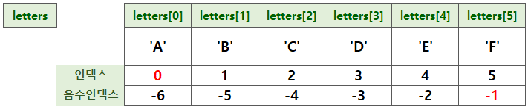
2. 문자열 인덱싱
문자열 안에 있는 개별 문자 추출
letters=“ABCDEF” print(letters)
print(letters[1])
print(letters[-1])
print(letters[0])
print(letters[-0])

Slide 5
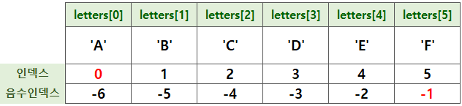
3. 문자열 슬라이싱 [1]
연속된 여러 문자들을 추출
[start: stop: step]
start에서 시작하여 (stop-1)까지 step 간격으로 항목 추출
letters='ABCDEF’ print(letters)
print(letters[0:3]) print(letters[:3])
print(letters[3:]) print(letters[:])
‘ABC’
‘ABC’
‘DEF’
‘ABCDEF’

Slide 6
3. 문자열 슬라이싱 [2]
문자열에서 개별 문자들을 추출하자
s = "nice world happy family“
s1=s[0:4] s2=s[:4] s3=s[:-19]

Slide 7
3. 문자열 슬라이싱 [3]
문자열에서 개별 문자들을 추출하자
s4=s[11:16] s5=s[-12:-7] s6 = s1+s4 print(s6)
nicehappy

Slide 8
4. 문자열 포매팅 [1]
문자열 안에 어떤 값을 삽입하는 방법
print("I eat %d apples" % 3) print("I eat 3 %s" % ('apples’))
number = 3 print("I eat %d %s" % (number,"apples"))

Slide 9
4. 문자열 포매팅 [2]
format()
print('{} fighting'.format('hello’)) print('I like {} and {}'.format('apple','orange’))
print('I like {0} and {1}'.format('apple','orange')) print('I like {1} and {0}'.format('apple','orange')) print('I like {0} and {0}'.format('apple','orange')) print('정수 {}'.format(10)) print('정수 {} and {}'.format(10,20))

Slide 10
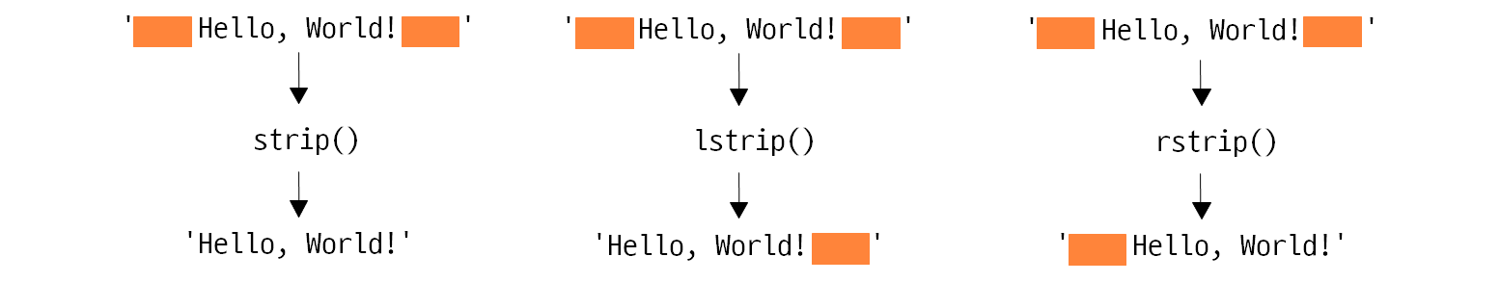
7. 문자열 관련 함수들 [2]
strip(), lstrip(), rstrip()
문자열 데이터를 처리할 때, 문자열에서 원치않는 공백 제거
s = " hello, world!!! " print(s.strip()) print(s.lstrip()) print(s.rstrip())
hello, world!!!
hello, world!!!
hello, world!!!

Slide 11
7. 문자열 관련 함수들 [3]
lower(), upper(), capitalize()
대소문자 변환
s = “Hello, World" print(s.lower()) print(s.upper()) print(s.capitalize())
hello, world
HELLO, WORLD
Hello, world
ss = '#####this is an apple#####' ss1 = ss.strip('#') print(ss1.capitalize())
This is an apple

Slide 12
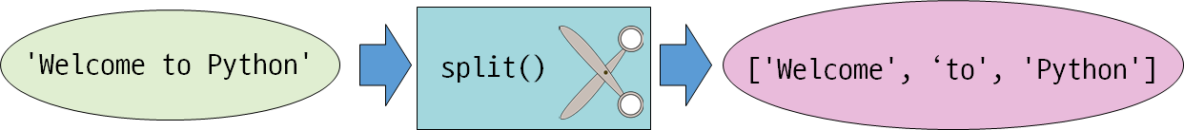
7. 문자열 관련 함수들 [4]
split()
s = " welcome to the python world " print(s.split()) s = "hello, my good, friend " print(s.split(','))
['welcome', 'to', 'the', 'python', 'world']
['hello', ' my good', ' friend ']

Slide 13
7. 문자열 관련 함수들 [4]
join() : 문자열을 이어 붙임
fruits = ['apple','grape','banana'] print(‘-'.join(fruits)) print('*'.join(fruits))
1
2
apple-grape-banana
apple*grape*banana

Slide 14
도전
s = ＂this, is, my, friend, python＂
문자열 s를 분리하여 리스트에 저장하는 프로그램 작성.
조건) split(), strip() 사용
['this', 'is', 'my', 'friend', 'python']

Slide 15
도전
s = "this, is, my, friend, python" last_word = [] word= s.split(',')
for i in word: last_word.append(i.strip()) print(last_word)
['this', ' is', ' my', ' friend', ' python']
1
['this', 'is', 'my', 'friend', 'python']

Slide 16
도전
s = “only, actions, gives, life, strength＂
1. 문자열 s를 분리하여 리스트에 저장하는 프로그램 작성.
2. 리스트에 저장된 단어들을 첫문자만 대문자로 변화하여 출력
조건) split(), strip() 사용

Slide 17
도전
s ="only, actions, gives, life, strength" last_word = [] word= s.split(',') for i in word: last_word.append(i.strip()) print(last_word) for i in last_word: print(i.capitalize())

Slide 18
도전
phone = “ 010.1234.5667, 010.234.5555, 010.333.4321 “
문자열를 다음과 같이 리스트에 저장하는 프로그램 작성.
조건) split(), join() 사용
[' 010-1234-5678', ' 010-234-5555', ' 010-333-4321 ']

Slide 19
도전
phone = " 010.1234.5678, 010.234.5555, 010.333.4321 " result = [] word= phone.split(',') print(word) for i in word: li =i.split('.') result.append('-'.join(li)) print(result)
[' 010.1234.5678', ' 010.234.5555', ' 010.333.4321 ']
[' 010', '1234', '5678']
[' 010', '234', '5555']
[' 010', '333', '4321 ']
[' 010-1234-5678', ' 010-234-5555', ' 010-333-4321 ']

Slide 20


워드 클라우드
텍스트 데이터에서 가장 빈번하게 등장하는 단어를
단어의 빈도수가 높을수록 해당 단어가 더 크게 표시
텍스트 데이터에서 어떤 단어들이 많이 사용되는지 파악
import wordcloud
import matplotlib

Slide 21
wordcloud 관련 코드를 실행할 때, "Only supported for TrueType fonts"라는 에러가 발생할 수 있습니다. 이 경우,
pip install --upgrade pip 실행.
pip install --upgrade Pillow 실행..

Slide 22
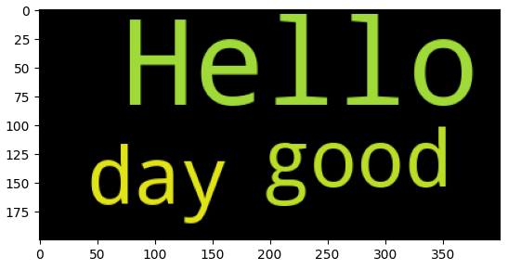
워드 클라우드 1
from wordcloud import WordCloud import matplotlib.pyplot as plt s="Hello Hello Hello good day" wc = WordCloud() wc.generate(s) plt.imshow(wc) #이미지 그리기 plt.axis('off') plt.show()

Slide 23
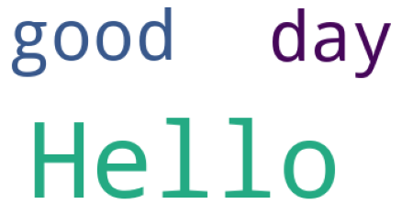
워드 클라우드 1
wc = WordCloud(background_color ='white')

Slide 24

워드 클라우드 2 – 폰트 바꾸기
from wordcloud import WordCloud import matplotlib.pyplot as plt #폰트 지정 font_path="c:\\windows\\fonts\\H2GTRM.TTF" text = "apple banana orange banana orange banana apple" wc = WordCloud(font_path=font_path).generate(text) plt.imshow(wc) plt.axis("off") plt.show()

Slide 25

워드 클라우드 3
wordcloud = WordCloud(font_path=font_path).generate(text
wordcloud = WordCloud(font_path=font_path, background_color ='white', width=500, height=500).generate(text)

Slide 26

워드 클라우드 4 (한글)

Slide 27
워드 클라우드 4 (한글)
from wordcloud import WordCloud import matplotlib.pyplot as plt font_path="c:\\windows\\fonts\\H2GTRM.TTF" s="사과 사과 사과 오렌지 오렌지 레몬 레몬 자몽 자몽 자몽 " wc = WordCloud(font_path=font_path, background_color ='white') wc.generate(s) plt.imshow(wc) plt.axis('off') plt.show()

